Slide 1

Vorbereitunglehrgänge eigenössische Prüfungen
Notes:
Ich begrüsse Sie auch in meinem Namen.
Gerne möchte ich Ihnen heute Abend gerne die Höheren Fachprüfungen und Berufsprüfungen aus Sicht des Bildungsanbieters BZ Pflege vorstellen.

Slide 2

Vorbereitungslehrgänge
berufsbegleitende Kurse
ermöglichen den Teilnehmenden, sich den eigenen Bedürfnissen und Lebensumständen entsprechend auf die Prüfungen vorzubereiten
Gestaltung der einzelnen Kurse unterschiedlich
dauern die Kurse zwei bis vier Semester (bis Prüfung 2-2,5 Jahre)
schulischer Unterricht und Selbststudium, Verfassen von Arbeiten
wichtiger Beitrag zum Erwerb von beruflichen Handlungskompetenzen ist langjährige Berufserfahrung.
Notes:
Die Vorbereitungslehrgänge haben folgende Merkmale gemeinsam:
- Es handelt sich um berufsbegleitende Kurse, was für die Studierenden sehr attraktiv sein kann.
- Sie ermöglichen eine an den eigenen Bedürfnissen und Lebensumständen entsprechende Prüfungsvorbereitung
- Die Gestaltung der einzelnen Kurse kann unterschiedlich sein
- Die Vorbereitungslehrgänge dauern zwei bis vier Semester. Danach erfolgt die eidgenössische Prüfung
- Die Vorbereitungslehrgänge beinhalten sowohl schulischen Unterricht als auch Selbststudium und das Verfassen von schriftlichen Arbeiten.
- Die Vorbereitungslehrgänge sind ein wichtiger Beitrag zum Erwerb von beruflichen Handlungskompetenzen

Slide 3
Herausforderungen und Chancen der neuen Bildungsangebote
Chancen:
  Studierende erwerben einen eidgenössisch anerkannten Abschluss
  Subjektfinanzierung der Angebote
Herausforderungen für Bildungsanbieter:
  Neues wenig bekanntes Bildungsangebot
  Die Angebote müssen selbsttragend sein
Notes:
Die neuen Bildungsangebote sind verbunden mit Chancen aber auch mit Herausforderungen.
Als Chance kann beispielsweise genannt werden, dass die Studierenden einen eidgenössisch anerkannten Abschluss erlangen können. Und dass die Angebote, wie bereits von Frau Wittwer erwähnt, subjektfinanziert sind. D. h. die Prüfungsabsolvierenden können beim Bund 50 % der angefallenen Kurskosten beantragen. Weitere 25 % werden voraussichtlich vom Kanton Bern finanziert. Dies ist beim Vorbereitungslehrgang Berufsprüfung Langzeitpflege und –betreuung bereits so umgesetzt.
Aus Sicht der Bildungsanbieter stellen die neuen Bildungsangebote aber auch Herausforderungen dar. Die Abschlüsse sind in der Bevölkerung noch wenig bekannt und die Angebote müssen selbsttragend sein.

Slide 4
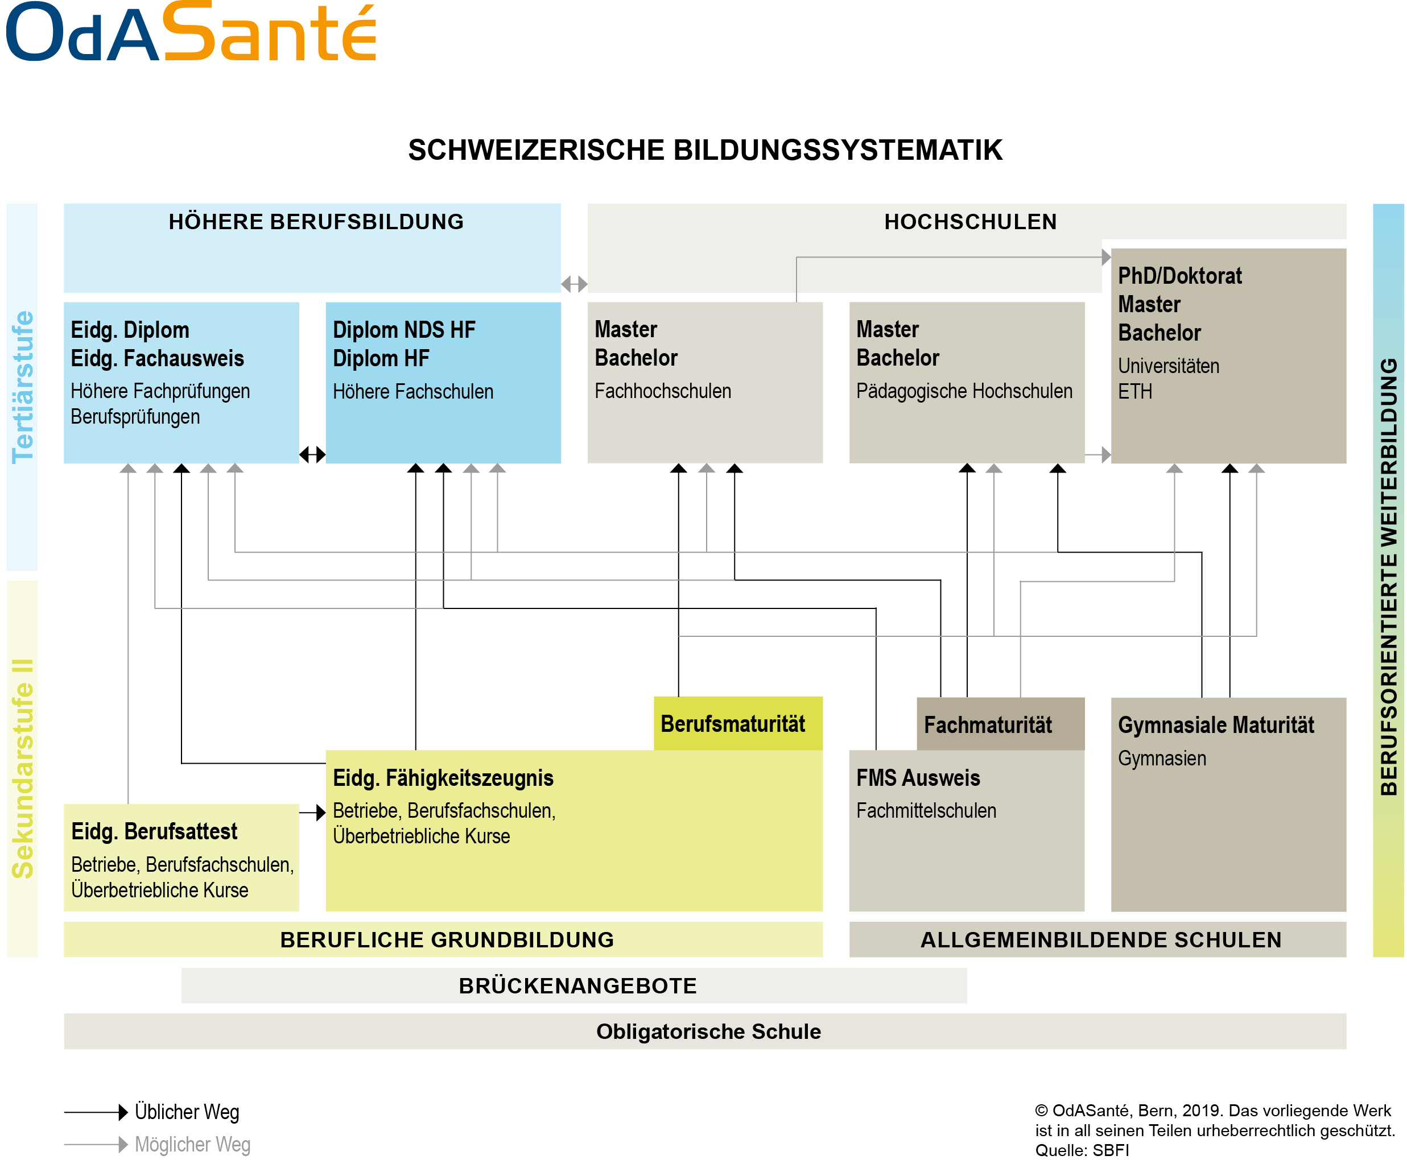

Slide 5
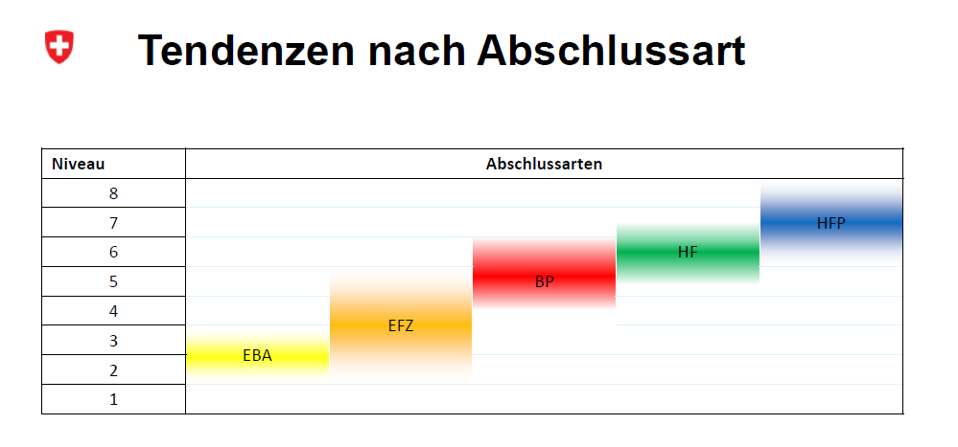
Nationaler Qualifikationsrahmen Berufsbildung
Niveau 7
Die Berufsleute bearbeiten neue komplexe Aufgaben- und Problemstellungen und steuern eigenverantwortlich Prozesse in einem strategieorientierten Arbeitskontext. Die Anforderungsstruktur ist durch häufige und unvorhersehbare Veränderungen gekennzeichnet.
Niveau 8
Die Berufsleute entwickeln innovative Lösungen und Verfahren oder gewinnen Forschungserkenntnisse in einem komplexen Tätigkeitsfeld. Die Anforderungsstruktur ist durch neuartige und hoch anspruchsvolle Problemlagen gekennzeichnet.
https://www.sbfi.admin.ch/sbfi/de/home/bildung/mobilitaet/nqr.html
Notes:
Der NQR Berufsbildung soll die Orientierung im Bildungssystem erleichtern und zur besseren Vergleichbarkeit der Schweizer Abschlüsse in Europa beitragen. Zu diesem Zweck definiert der NQR Berufsbildung acht Niveaustufen, in die sämtliche formalen Abschlüsse der Berufsbildung eingestuft werden. Mit Hilfe des von der EU erarbeiteten Europäischen Qualifikationsrahmens – der als Referenzinstrument dient - sind die Schweizer Abschlüsse mit Abschlüssen anderer Länder vergleichbar.
Abschlüsse der Berufsbildung
Folgende Abschlussarten können in den NQR Berufsbildung eingestuft werden:
Berufliche Grundbildung: eidgenössisches Berufsattest (EBA) und eidgenössisches Fähigkeitszeugnis (EFZ)
Höhere Berufsbildung: eidgenössische Berufsprüfung (BP) mit eidg. Fachausweis, eidgenössische höhere Fachprüfung (HFP) mit eidg. Diplom, eidgenössisch anerkannte Bildungsgänge der höheren Fachschulen mit Diplom HF sowie die Abschlüsse der Berufsbildungsverantwortlichen

Slide 6
Eidgenössische Prüfungen im Pflegebereich
Berufsprüfung Langzeitpflege und -betreuung
Berufsprüfung Psychiatrische Pflege und Betreuung
Fachexpertin / Fachexperte in Onkologiepflege
Fachexpertin / Fachexperte in Nephrologiepflege
Fachexpertin / Fachexperte in Diabetesfachberatung (Januar 2019)
Fachexpertin / Fachexperte in Palliative Care
Noch in Erarbeitung:
HFP in geriatrischer und psychogeriatrischer Pflege
HFP Psychiatriepflege
HFP in Mütter- / Väterberatung
Notes:
Die eidgenössischen Berufsprüfungen (BP) mit eidg. Fachausweis, die eidgenössischen höheren Fachprüfungen (HFP) mit eidg. Diplom sind auf Stufe der höheren Berufsbildung angesiedelt.
Das BZ Pflege bietet bereits heute und sehr erfolgreich den Vorbereitungslehrgang auf die Berufsprüfung in Langzeitpflege und Betreuung an. Die Studierenden des BZ Pflege haben im Vergleich zu anderen Anbietern eine sehr hohe Erfolgsquote beim Abschluss der eidgenössischen Berufsprüfung. Dieser Abschluss ist in der Praxis gut verankert.

Slide 7
Kooperation BP / HFP
Notes:
Im Bereich der neuen Bildungsangebote hat das BZ Pflege zusammen mit dem Bildungsanbieter XUND eine Kooperation gebildet.

Slide 8
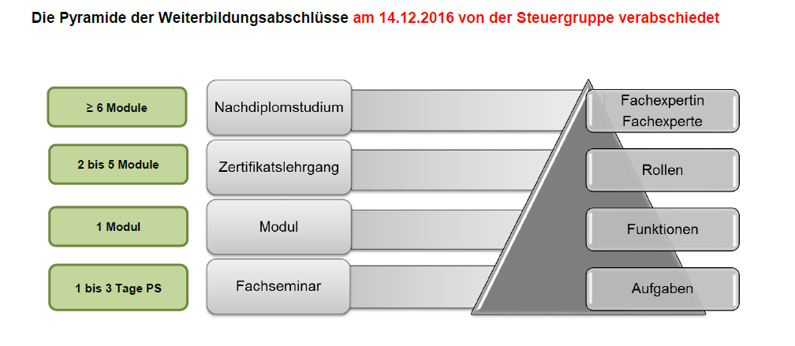
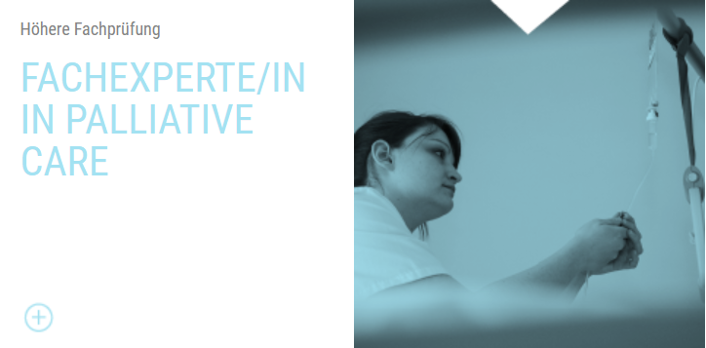
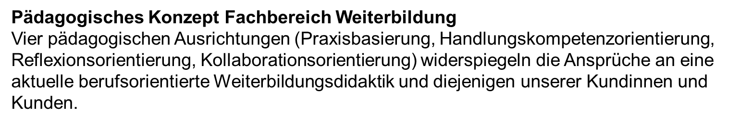
Herausforderung – attraktive Angebote gestalten - Vorgaben in Einklang bringen
Notes:
Eine wichtige Herausforderung ist für den Bildungsanbieter sicherlich, dass attraktive Bildungsangebote gestaltet werden können, die in Einklang mit den Vorgaben der EP Santé stehen. D. h. bei der Gestaltung der Bildungsangebote müssen alle Vorgaben der EP Santé berücksichtigt werden. Was wiederum bedeutet, dass das Pädagogische Konzept des BZ Pflege und die Module der EP Santé aufeinander abgestimmt werden.

Slide 9
Vorbereitungslehrgang Berufsprüfung psychiatrische Pflege und Betreuung
Umfang ähnlich wie Vorbereitungslehrgang Langzeitpflege (rund 500 Lernstunden)
Erfahrungen mit NDK Psychiatrie
  Herausforderung psychiatrischer Bereich gross
  Notwendig um Versorgungsqualität sicherstellen
Voraussetzungen: FaGe, FaBe, DNI, FA SRK und berufliche Tätigkeit in einem Handlungsfeld mit psychiatrischen Fragestellungen
Start im 4. November 2020
Notes:
Der Vorbereitungslehrgang auf die Berufsprüfung in Psychiatrischer Pflege und Betreuung ist eine Massnahme und Notwendigkeit um die Versorgungsqualität sicherstellen zu können.
Dieser Vorbereitungslehrgang wird am BZ Pflege mit Start im November angeboten. Es hat noch freie Plätze

Slide 10
VLG HFP bsp. Palliative Pflege und Betreuung
Fachführung in der Organisation
Modul 5 Fachführung in der Organisation
Modul 2
Symptommanagement
Richtwert 150 Lernstunden
Baukastenmodul 2.1
Baukastenmodul 2.2
Modul 3
Begleitung von Menschen mit unheilbaren Erkrankungen: Kommunikation, Beratung, Edukation
Richtwert 300 Lernstunden
Baukastenmodul 3.1
Modul 4
Kommunikation, Wissensmanagement, Organisation
Richtwert 150 Lernstunden
Baukastenmodul 4.1
Baukastenmodul 3.2
Baukastenmodul 4.2
Baukastenmodule 3.3
Herausforderungen:
unterschiedliche Modulgrössen
frei modularisiert
attraktive, Handlungskompetenzorientierte Module konzipieren
v.a. bei vertiefungsübergreifenden Modulen sehr viel Stoff für wenig Zeit – ZLG
Modul 1 Fachführung in der Pflege
Best Practice Fachführung Pflege im Pflegeprozess
Best Practice Förderung Gesundheitskompetenz und Selbstmanagement
Notes:
Als Beispiel eines Vorbereitungslehrgangs auf eine eidgenössische Prüfung habe ich das Angebot für Pallative Pflege und Betreuung mitgebracht. Die Entwicklung dieses Bildungsangebots bietet für den Bildungsanbieter insbesondere folgende Herausforderungen:
Abstimmung der Modulgrössen Bildungsanbieter – EP Santé
Entwicklung von frei modularisierten Angeboten
Attraktive Handlungskompetenz-orientierte Module konzipieren
Mit den drei markierten Modulen führe ich gleich über zur nächsten Folie

Slide 11
Zertifikatslehrgang «Fachführung in Pflege, Team und Organisation wirkungsvoll umsetzen»
Start: 19. Oktober 2020
Lernstunden: 270
Voraussetzungen:
dipl. Pflegefachfrau / -mann oder gleichwertige Ausbildung
2 Jahre Berufspraxis
Anstellung im Pflegebereich
Modul 1: Fachführung in der Pflege
Best Practice Advanced Nursing Process
Best Practice Patienten- und Familienedukation
Fachführung in der Organisation
Modul 5: Fachführung in der Organisation
Notes:
Der Zertifikatslehrgang ist die Basis für aller weiterführenden Vertiefungsmodule für die zuvor erwähnten Höheren Fachprüfungen.
Das BZ Pflege bietet ab Oktober 2020 den Zertifikatslehrgang an mit den vertiefungsübergreifenden Modulen aller genannten Höheren Fachprüfungen. Dieser Zertifikatslehrgang bietet im April 2021 direkten Anschluss an die Vertiefungsmodule für die höhere Fachprüfung in Palliative Care. Auch im Zertifikatslehrgang hat es z. Z. noch freie Plätze.
Der Zertifikatslehrgang «Fachführung in Pflege und Organisation» kann auch separat gebucht werden. In diesem ZLG werden die Studierenden befähigt, die Hauptverantwortung für den Pflegeprozess in der Organisationseinheit zu übernehmen. Weiter werden die Studierenden befähigt Edukationsprozesse für Menschen in Pflege- und Gesundheitseinrichtungen zu entwickeln und zu steuern. Ein weiterer wichtiger Bestandteil des ZLG ist die Qualitäts- und Pflegeentwicklung.

Slide 12
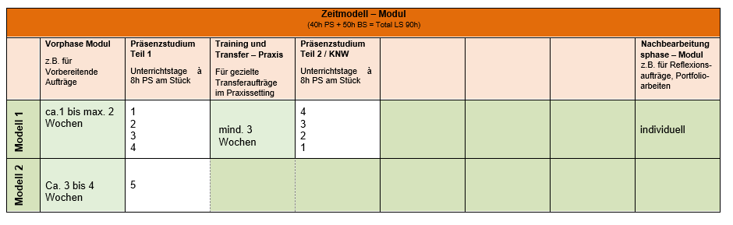
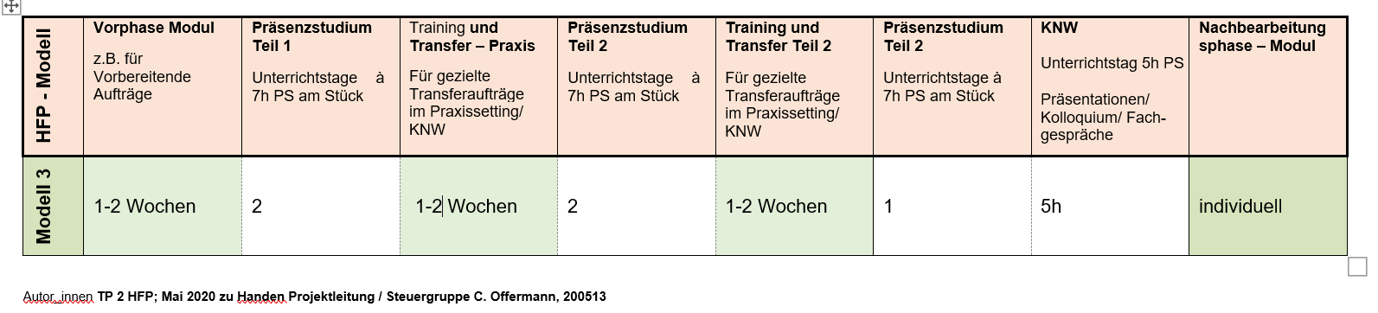
Kompetenzorientiert Praxisnah unterrichten
Fallbasiertes Arbeiten
Transferaufträge
Präsenzunterricht (synchron)
Distance Learning
Skillstraining/Workshops
E-Learning (asynchron)
1-2
1-2
1-2
Notes:
Als wichtigstes Leitziel steht der kompetenzorientierte und praxisnahe Unterricht. Dieser beinhaltet:
Fallbasiertes Arbeiten
Transferaufträge
Präsenzunterricht
Distance Learning
Skillstraining
E-learning
Jedes Modul wird mit einem Kompetenznachweis abgeschlossen.

Slide 13
Geplante Vorbereitungslehrgänge auf Höhere Fachprüfungen am BZ Pflege
HFP Geriatrische und gerontopsychiatrische Pflege
HFP Psychiatriepflege
Notes:
Diese Vorbereitungslehrgänge auf HFP sind am BZ Pflege geplant.

Slide 14
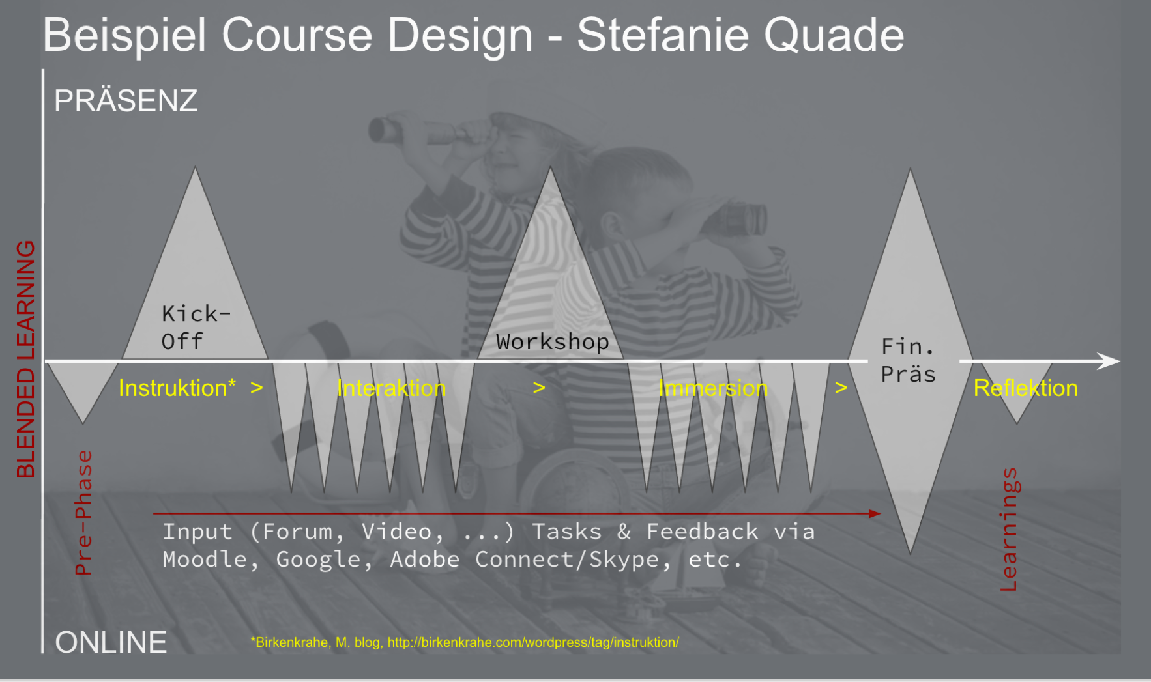
Blended Learning https://blog.hwr-berlin.de/elerner/ein-plaedoyer-fuer-blended-learning-meine-top-10-gruende/#more-12644 https://www.ilt-solutions.de/news/e-learning-blended-learning.html

Slide 15

Herzlichen Dank!
www.pflegelaufbahn-bzpflege.ch
Notes:
Wir freuen uns auf eine spannende Zukunft mit den neuen Bildungsangeboten. Relevant wird sicher auch sein, wie die Absolventinnen und Absolventen der höheren Fachprüfungen und Berufsprüfungen schlussendlich in der beruflichen Praxis eingesetzt und entlöhnt werden.
Diesen Weg können wir nur gemeinsam gehen. Herzlichen Dank für Ihre Aufmerksamkeit.

